Slide 1
GÉNEROS PERIODÍSTICOS

Slide 2
CONCEPTO
El género periodístico es una forma de comunicar los acontecimientos importantes que ocurren en la SOCIEDAD o que resultan de interés general. Surgió en el siglo XX y fue impulsado por el desarrollo de los medios masivos de comunicación.
Los géneros periodísticos tienen la función de comunicar de la manera más verosímil y objetiva posible. Según su composición pueden ser informativos, interpretativos y de opinión, y se diferencian por el rol que toma el periodista al comunicar, que puede ser el de transmitir datos, el de contar una opinión argumentada o el de entrevistador.

Slide 3
TIPOS
Géneros periodísticos informativos. Son los géneros en los que el periodista brinda datos concretos, de tipo cuantitativos, y evidencias, sin emitir un juicio de valor u opinión respecto al tema, como una noticia o un reportaje a un especialista.
Géneros periodísticos de opinión. Son los géneros en los que el periodista plasma su punto de vista, o el del medio de comunicación que representa, sobre un acontecimiento, como una publicación editorial o un artículo de opinión.
Géneros periodísticos interpretativos. También denominados mixtos, son los géneros que incluyen información objetiva y la opinión del periodista o especialista, como la CRÓNICA, el REPORTAJE o la ENTREVISTA interpretativa.

Slide 4
GÉNERO INFORMATIVO
CONCEPTO
El género informativo se caracteriza por relatar un acontecimiento a partir de datos concretos. Esto implica que el autor trata y transmite la información con la mayor objetividad posible. Dentro del género periodístico encontramos la noticia, el reportaje y la entrevista.

Slide 5
CLASIFICACIÓN DE GÉNERO INFORMATIVO
1.- Noticia
Es el género informativo por excelencia y la base del periodismo informativo. Su formato es breve y debe responder a las 6W: Qué (what), quién (who), dónde (where), cuándo (when), por qué (why) y cómo (how).
Debe comunicar un hecho verdadero, acontecido en la actualidad y resultar interesante para el público masivo. La información se estructura en forma de pirámide invertida, es decir, situando los datos más relevantes al principio de todo. Los menos relevantes se sitúan al final de la noticia.

Slide 6
CLASIFICACIÓN DE GÉNERO INFORMATIVO
2.- Reportaje
Es el género informativo que se caracteriza por el carácter informativo y expositivo que desarrolla un periodista respecto a un tema de gran interés público. Consiste en una recopilación a modo de documental que puede incluir datos, fotografías, videos, entrevistas, documentos y demás evidencias, y que se elabora en base al criterio o punto de vista del periodista. por ejemplo. Dependiendo del formato, también pueden utilizarse recursos gráficos o audiovisuales.
aborda un acontecimiento, actual o pasado, con más profundidad

Slide 7
CLASIFICACIÓN DE GÉNERO INFORMATIVO
3.- Entrevista
La entrevista es una técnica de recopilación y presentación de información. En este caso los datos se obtienen de un diálogo entre el entrevistado y el (o los) entrevistadores.
El objetivo de la entrevista está en conocer el punto de vista de una persona destacada dentro de un ámbito. El periodista se prepara y realiza una serie de preguntas al entrevistador. Las cuestiones deben seguir un hilo conductor, pero siempre pueden surgir algunas de improvisto.

Slide 8
CARACTERÍSTICAS DE LA NOTICIA
1- Que se trate de un tema verídico: el hecho debe ser verdadero y verificable, además de contar con fuentes que validen la información. Esta es la cualidad que permite diferenciar una noticia real de una fake new.
2- Que la información sea breve y coherente: una noticia es un relato breve, puntual, específico y cuyos elementos son presentados de forma ordenada y coherente.
3- Que sea general: debe ser un acontecimiento que interese a un colectivo, sin responder a un interés personal o particular.

Slide 9
CARACTERÍSTICAS DE LA NOTICIA
4- Que sean acontecimientos novedosos y actuales: el punto más característico de una noticia es que hable sobre un hecho inmediato o reciente (incluso situaciones en desarrollo), y que representen una realidad nueva, llamativa, o atípica.
5- Que tenga una consecuencia o sea de interés humano: se considera noticia cuando un hecho tiene consecuencias sobre la vida humana, animal o natural.
6- Que produzca una reacción: debe generar una respuesta emocional, afectiva o racional.
7- Que sea próximo o prominente: a veces la noticia no es el hecho en sí mismo, sino la realidad que representa o los involucrados. Para que sea noticia debe tratar de una realidad cercana para la sociedad, con la que puedan identificarse, o sus protagonistas deben ser personajes con relevancia colectiva.

Slide 10
ESTRUCTURA DE LA NOTICIA
La estructura de una noticia varía un poco según el formato en el que se presente, bien sea en prensa escrita, géneros televisivos informativos, u otros. Sin embargo, en términos generales una noticia debe tener la siguiente estructura general:
Titulación: es el nombre de la noticia, expresado en un número breve de palabras que atraiga al lector y le introduzca el tema a tratar. Puede incluir antetítulo o epígrafe (el contexto del hecho) y subtítulo (información resumida adicional).

Slide 11
ESTRUCTURA DE LA NOTICIA
Bajada o lead: es el primer párrafo, y contiene la información más relevante de la noticia. Es el gancho que atrapa y despierta el interés de quien lee.
Cuerpo: es la descripción o desglose de información.
Remate: es el párrafo final, que concluye la idea presentada y le brinda un cierre al lector.

Slide 12
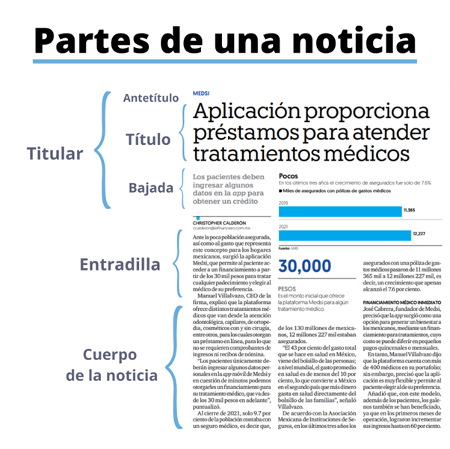

Slide 13
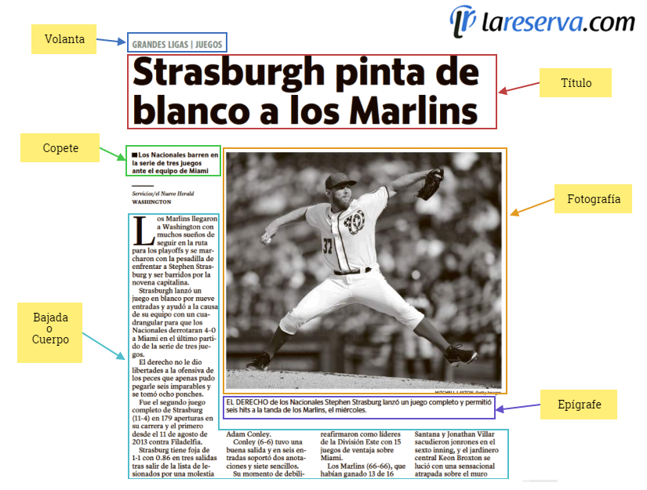

Slide 15
EJEMPLOS DE ESTRUCTURA DE NOTICIA
https://www.elcomercio.com/actualidad/quito/8-de-cada-10-muertes-en-vias-de-quito-son-peatones-motociclistas-o-ciclistas.html
https://www.elcomercio.com/actualidad/quito/usuario-pago-metro-quito-mayo.html

Slide 16
TIPOS DE ENTREVISTAS
Las entrevistas pueden clasificarse de muchísimas maneras, según el contexto en el que se aplique, el tipo de pregunta que se realice, la finalidad de la entrevista, entre otros. A grandes rasgos, en el periodismo informativo se encuentran los siguientes tipos de entrevista:
1- Entrevista de semblanza o perfil: es similar a una biografía. Los testimonios y las fuentes documentales son características de la entrevista de semblanza.

Slide 17
TIPOS DE ENTREVISTAS
2- Entrevista abierta: es una comunicación que se da en un ambiente de confianza, respondiendo preguntas abiertas o conversando libremente sobre algunos temas planteados.
3- Entrevista cerrada: siguen cuestionarios fijos, estructurados con preguntas cerradas. Dentro de este renglón están las encuestas, una herramienta muy utilizada por periodistas e investigadores para obtener resultados cuantificables.

Slide 18
¿Qué es el cuestionario?
Un cuestionario es una técnica de recolección de datos cuantificables que adopta la forma de una serie de preguntas formuladas en un orden determinado.
Te sirve de instrumento de estudio y está conformado típicamente por una mezcla de preguntas cerradas y abiertas. Esta herramienta se utiliza con fines de investigación que pueden ser tanto cualitativos como cuantitativos.

Slide 19
CARACTERÍSTICAS DE UN CUESTIONARIO
El diseño del cuestionario depende del tipo de información que se requiere recopilar. Los cuestionarios cualitativos se utilizan cuando hay necesidad de obtener información exploratoria o de probar una hipótesis. Los cuestionarios cuantitativos se utilizan para validar o probar cualquier hipótesis generada previamente. Algunas características básicas de un cuestionario son:
Uniformidad
Los cuestionarios son muy útiles para recoger información demográfica, opiniones personales, hechos o actitudes de los encuestados. Una de sus mayores características es que son estandarizados y uniformes.

Slide 20
CARACTERÍSTICAS DE UN CUESTIONARIO
Exploratorio
Para recopilar , el cuestionario podría ser de naturaleza exploratoria. No hay restricción de las preguntas que se pueden hacer en este cuestionario ni del objetivo específico que éste recoge.
Secuencia de preguntas
El cuestionario suele seguir un flujo estructurado de preguntas para aumentar el número de respuestas.

Slide 21
TIPOS DE REPORTAJES
El reportaje permite abordar en profundidad un tema determinado, y según la finalidad de este acercamiento el reportaje puede ser de tipo:
Reportaje científico. Demuestra e informa los progresos y avances científicos de la época.
Reportaje investigativo. Investiga los detalles sobre un hecho particular que resultan desconocidos.
Reportaje explicativo. Investiga y da a conocer sucesos que resultan importantes a nivel popular.

Slide 22
TIPOS DE REPORTAJES
Reportaje de interés humano. Relata la historia o los hechos que acontecen a un individuo o en un pueblo, colectividad o comunidad.
Reportaje autobiográfico. Relata la vida del reportero.Reportaje narrativo. Cuenta un suceso como un relato con principio, desarrollo y desenlace.

